Slide 1
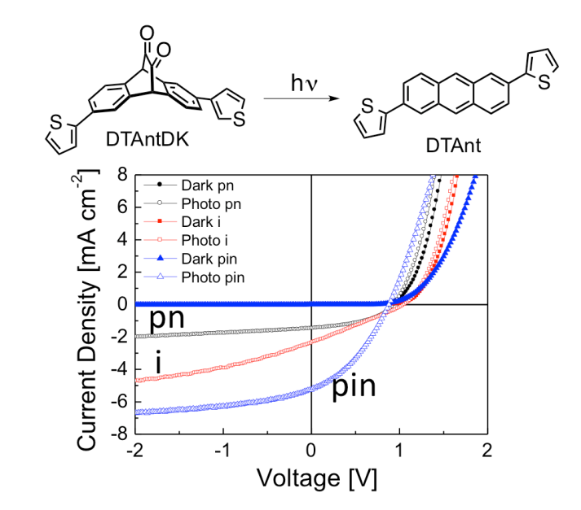
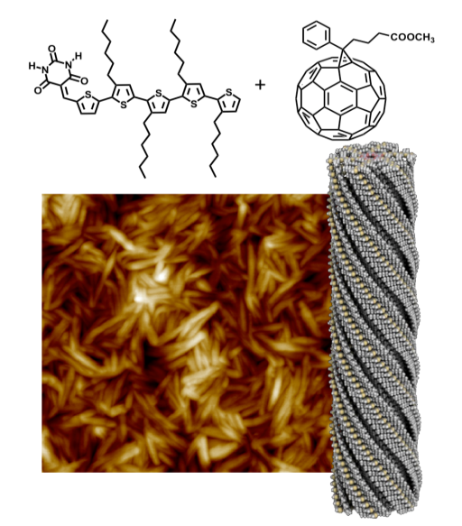
分子・物質合成プラットフォーム （奈良先端科学技術大学院大学）
Molecular &Materials Syntheses/Nara Institute of Science and Technology, NAIST
平成25年度トピックス
分子・物質合成プラットフォームにおける利用成果
革新的塗布型材料による有機薄膜太陽電池の構築
（課題番号：S-13-NR-0029）
ª山形大学大学院理工学研究科, ^{b}千葉大学大学院工学研究科，^{c}関西学院大学理工学研究科，^{d}奈良先端科学技術大学院大学物質創成科学研究科
氏名 中山 健一ª, 矢貝 史樹^{b}，増尾 貞弘^{c}，山田 容子^{d}
【研究目的】
本研究は、純度が高く電気特性に優れる低分子有機半導体材料を活性層に用い、溶液プロセスによるバルクへテロ構造の制御や積層構造の制御が可能な新しい塗布型有機薄膜太陽電池の構築を目的として研究を行う。光変換前駆体法や超分子の自己組織化を利用した薄膜構造制御と溶液プロセスによる薄膜構造制御、電荷分離過程の評価により、高性能の有機薄膜太陽電池の構築を目指す。
【成 果】
2,6-チエニルアントラセン(DTAnt)のαジケトン前駆体(DTAntDK)に光を照射すると、溶液中、薄膜中、固体中で定量的にDTAntへと変換可能である。そこでこの光変換反応を利用した溶液プロセスによりDTAntとPC₇₁BMを組み合わせて作製したp-n型、i型、p-i-n型有機薄膜太陽電池を比較検討したところ、p-i-n素子はp素子やi素子に比べ優れた光電変換特性(1.66%)を示し、p-i-n積層構造の有効性が証明された。さらに結合するチオフェンの数やアルキル基の導入によりi層のPC₇₁BMとの相溶性が改善されることが顕微鏡を利用した蛍光強度マッピングと蛍光寿命の測定によりあきらかとなり、光捕集能の向上とともに、光電変換特性が2.07%に向上した。一方チオフェンオリゴマーを有する超分子材料とPC₇₁BMを組み合わせたバルクへテロ太陽電池ではスピンコートにより均一な薄膜が得られ成膜性の高さが明らかとなった。アニーリングによるナノロッドの伸張によりその光電変換効率は3.01%を達成した。これは水素結合性材料を用いた系では異例の値である。今後は光電流発生過程の解析をすすめるとともに新しい材料を開発し、これらの新しいコンセプトを活かした高性能太陽電池の構築を目指す。
図１ p材料にDTAnt,n材料にPC₇₁BMを用いたp-n型、i型、p-i-n型有機薄膜太陽電池のI-Vカーブの比較
図２ オリゴチオフェンとPC₇₁BMを用いた水素結合性超分子構造を有するバルクへテロ型有機薄膜太陽電池のAFMイメージ

